Slide 1

“涉险滩”与“啃硬骨头”
主讲人：贾晨洁 单位：安徽省合肥市第四十八中学
Notes:
各位专家、老师大家好，我是安徽省合肥市第四十八中学思政课教师贾晨洁，我说课的课题为“涉险滩”与“啃硬骨头”。

Slide 2
目 录
一、素养本位下的课程定位（教学背景）
二、活动驱动下的课程推进（教学过程）
三、多元反馈下的课程优化（教学评价与反思）
Notes:
接下来，我将从以下三个方面进行本次说课。

Slide 3
一、素养本位下的课程定位
教学重难点
05
04
学情分析
教学方法
03
01
02
教学目标
读本分析
Notes:
在“素养本位下的课程定位”部分，我将从读本分析、学情分析、教学目标、教学重难点和教学方法五个角度进行教学背景的阐述。

Slide 4
一、素养本位下的课程定位
读本分析
《习近平新时代中国特色社会主义思想概论》
第五章 全面深化改革开放
多维度深化理解，践行历史使命
大学
高中
第6讲第二框 全面深化改革
掌握深层逻辑，坚定“四个自信”
初中
第4讲 将全面深化改革进行到底
认同改革开放，强化责任意识
小学
第4讲 唯改革才有出路
初步建立感性认知，奠基爱国情感
Notes:
“涉险滩”与“啃硬骨头”是初中《习近平新时代中国特色社会主义思想学生读本》的第4讲第一框的内容。
从大中小学思政课一体化的视角来看，“全面深化改革”这一主题在小初高学段的《读本》中均有体现，小学高年级学段的《读本》中设置第4讲“唯改革才有出路”，让学生初步建立“改革开放是正确道路”的感性认知，奠基爱国情感。初中阶段设置第4讲“将全面深化改革进行到底”，要引导学生认同改革开放，初步思考如何应对改革难题，强化责任意识。高中阶段的第6讲第二框“全面深化改革”要让学生掌握改革开放的深层逻辑，理解其与中国特色社会主义制度的内在关联，坚定“四个自信”。大学阶段的《习近平新时代中国特色社会主义思想概论》第五章为全面深化改革开放，旨在让学生从历史逻辑、制度优势和现实挑战等多维度深化对改革开放的理解，培养其运用马克思主义立场观点分析和解决问题的能力，自觉践行历史使命。

Slide 5
一、素养本位下的课程定位
读本分析
第3讲 中国特色社会主义的总体布局和战略布局
第4讲 将全面深化改革进行到底
第5讲 法治兴则国家兴
“涉险滩”与“啃硬骨头”
中国之制与中国之治
通过推进全面深化改革完善中国之制，实现中国之治。
Notes:
第4讲和第3讲、第5讲的内容存在理论体系上的关联。第3讲阐述的中国特色社会主义总体布局和战略布局，而全面深化改革则是推进五位一体建设的关键动力；第5讲聚焦“法治建设”，法治建设与全面深化改革构成“破与立”的辩证统一，因为改革突破体制机制障碍需要法治固根本、稳预期、利长远，法治建设本身也需通过改革破除立法执法司法领域的深层次矛盾。本讲设置“‘涉险滩’与‘啃硬骨头’”和“中国之制与中国之治”两框，旨在让学生明白要通过推进全面深化改革完善中国之制，实现中国之治，自觉为实现中华民族伟大复兴贡献力量，培育政治认同与责任意识。

Slide 6
一、素养本位下的课程定位
读本分析
“涉险滩”与“啃硬骨头”
第一目
改革开放是决定当代中国命运的关键一招
第二目
改革只有进行时，没有完成时
改革开放的原因和历史进程
改革开放取得的伟大成就
改革开放遇到的
矛盾与挑战
要坚持全面深化改革
过去
现在
未来
为什么要改
为什么还要继续改
怎么改
Notes:
本框分为“改革开放是决定当代中国命运的关键一招”和“改革只有进行时，没有完成时”两目。本框围绕“改革开放”这一主题，从历史、现实、未来三个维度展开论述。首先回溯“过去”，回顾了党和国家决定进行改革开放的原因和历史进程，回答“为什么要改”。继而聚焦“现在”，一方面，呈现伟大成就，引导学生认同“改革开放是决定当代中国命运的关键一招”的科学论断，另一方面，点明随着改革进入攻坚期和深水区，遇到的问题更加复杂艰巨，回答“为什么还要继续改”。由此引出——改革开放中的矛盾只能用改革开放的办法来解决。中国要前进，就要全面深化改革，别无他途，回答“怎样改”的问题。

Slide 7
一、素养本位下的课程定位
学情分析
已知点
困惑点
对改革开放有初步了解，对部分改革成果有直观感受，但较为碎片化、表面化。
缺乏历史视角；对问题了解较少，不能辩证看待成就与问题；尚未建立自身与改革开放之间的联系。
兴趣点
发展点
倾向于以生活素材为情境载体、通过新颖教学活动开展的学习模式。
将感性经验上升为理性认知，辩证看待成就与挑战，培育家国情怀。
Notes:
在学情分析部分，学生对改革开放有初步了解，对部分改革成果有直观感受，比如手机支付十分便捷、高铁跑出中国速度，但是仍较为碎片化、表面化。
学生少以史观今，视现状为必然，认为中国本该强大，改革是必然的；对改革开放中存在问题了解较少，且容易将改革开放取得的成就与存在的问题割裂看待，比如片面夸大成就，放大局部问题；部分学生认为“改革是国家层面的事务”，尚未建立起自身与改革开放之间的联系。
根据建构主义学习理论，学生更倾向于以生活素材为情境载体、通过新颖教学活动开展的学习模式。
因此，教师要引导学生将感性经验上升为理性认知，辩证看待改革开放取得的成就和面临的挑战，培育家国情怀，激发支持改革、投身改革的责任感与使命感。

Slide 8
一、素养本位下的课程定位
教学目标
通过制作并展示合肥改革开放档案袋和合肥城市名片，了解改革开放的历程，展现改革开放的成就，认同改革开放的意义。
01
政治认同
责任意识
通过模拟新闻发布会，明白全面深化改革的必要性和做法，增强对中国特色社会主义道路的认同感。
02
通过撰写生涯规划书，增强勇担时代重任的责任感和使命感，坚定全面深化改革的信念，立志成为改革开放的建设者和推动者。
03
Notes:
本课设置以下三个教学目标
第一，通过制作并展示合肥改革开放档案袋和合肥城市名片，了解改革开放的历程，展现改革开放的伟大成就，认同改革开放的意义。
第二，通过模拟合肥市全面深化改革委员会新闻发布会，明白全面深化改革的必要性和做法，增强对中国特色社会主义道路的认同感。
第三，通过撰写生涯规划书，增强勇担时代重任的责任感和使命感，坚定全面深化改革的信念，立志成为改革开放的建设者和推动者。

Slide 9
一、素养本位下的课程定位
教学重难点
教学重点：
改革开放是决定当代中国命运的关键一招
教学难点：
改革只有进行时，没有完成时
点击添加标题
确立依据：
学生缺乏改革开放前后对比的直观体验，易出现认知偏差。
确立依据：
该内容较为抽象，需要学生具备一定的生活经验与辩证思维。
突破路径：
制作合肥改革开放档案袋，设计合肥城市名片。
突破路径：
模拟合肥市深改委新闻发布会。
Notes:
本课的教学重点为：改革开放是决定当代中国命运的关键一招。
因为学生缺乏改革开放前后对比的直观体验，易出现“发展成果理所当然”的认知偏差。
突破路径为制作合肥改革开放档案袋与设计合肥城市名片，在自主、合作与探究中形成“改革开放是决定当代中国命运的关键一招”的理性认识。
本课的教学难点为：改革只有进行时，没有完成时。
因为该内容较为抽象，需要学生具备一定的生活经验与辩证思维，难度较大。
突破路径为模拟新闻发布会，在体验中深化对“坚持全面深化改革”的认识。

Slide 10

一、素养本位下的课程定位
教学方法
议题式教学法
体验式教学法
案例式教学法
Notes:
在教学过程中，将运用议题式教学法、体验式教学法和案例式教学法。

Slide 11
二、活动驱动下的课程推进
小组合作，以“合肥的改革开放历程”为主题搜集并整理资料，制作合肥改革开放档案袋。
设计意图：了解改革开放的历程，破解历史认知碎片化问题，为本课学习奠定认知基础。
课前任务
导入
子议题一
子议题二
子议题三
小结
课后作业
Notes:
接下来，我将对本课的教学过程，即“活动驱动下的课程推进”进行阐述。
在正式上课之前，布置前置性学习任务，组织学生进行小组合作，以“合肥的改革开放历程”为主题搜集并整理资料，制作合肥改革开放档案袋。
本环节的设计意图为：让学生了解改革开放的历程，破解历史认知碎片化问题，为本课学习奠定认知基础。

Slide 12
二、活动驱动下的课程推进
“中国最大县城”
“中国声谷”
“科技之都”
合肥
主议题：潮起江淮 “肥”跃新天
设计意图：以家乡素材创设情境，突显乡土特色，设疑激趣。
课前任务
导入
子议题一
子议题二
子议题三
小结
课后作业
Notes:
在导入环节，询问学生，是否知道这些称号描述的是哪个城市？然后揭晓答案：合肥。这时学生会产生疑问：从“中国最大县城”到“科技之都”，合肥做对了什么？由此引出本课主议题：潮起江淮 “肥”跃新天。
本环节的设计意图为：以家乡素材创设情境，突显乡土特色，设疑激趣。

Slide 13
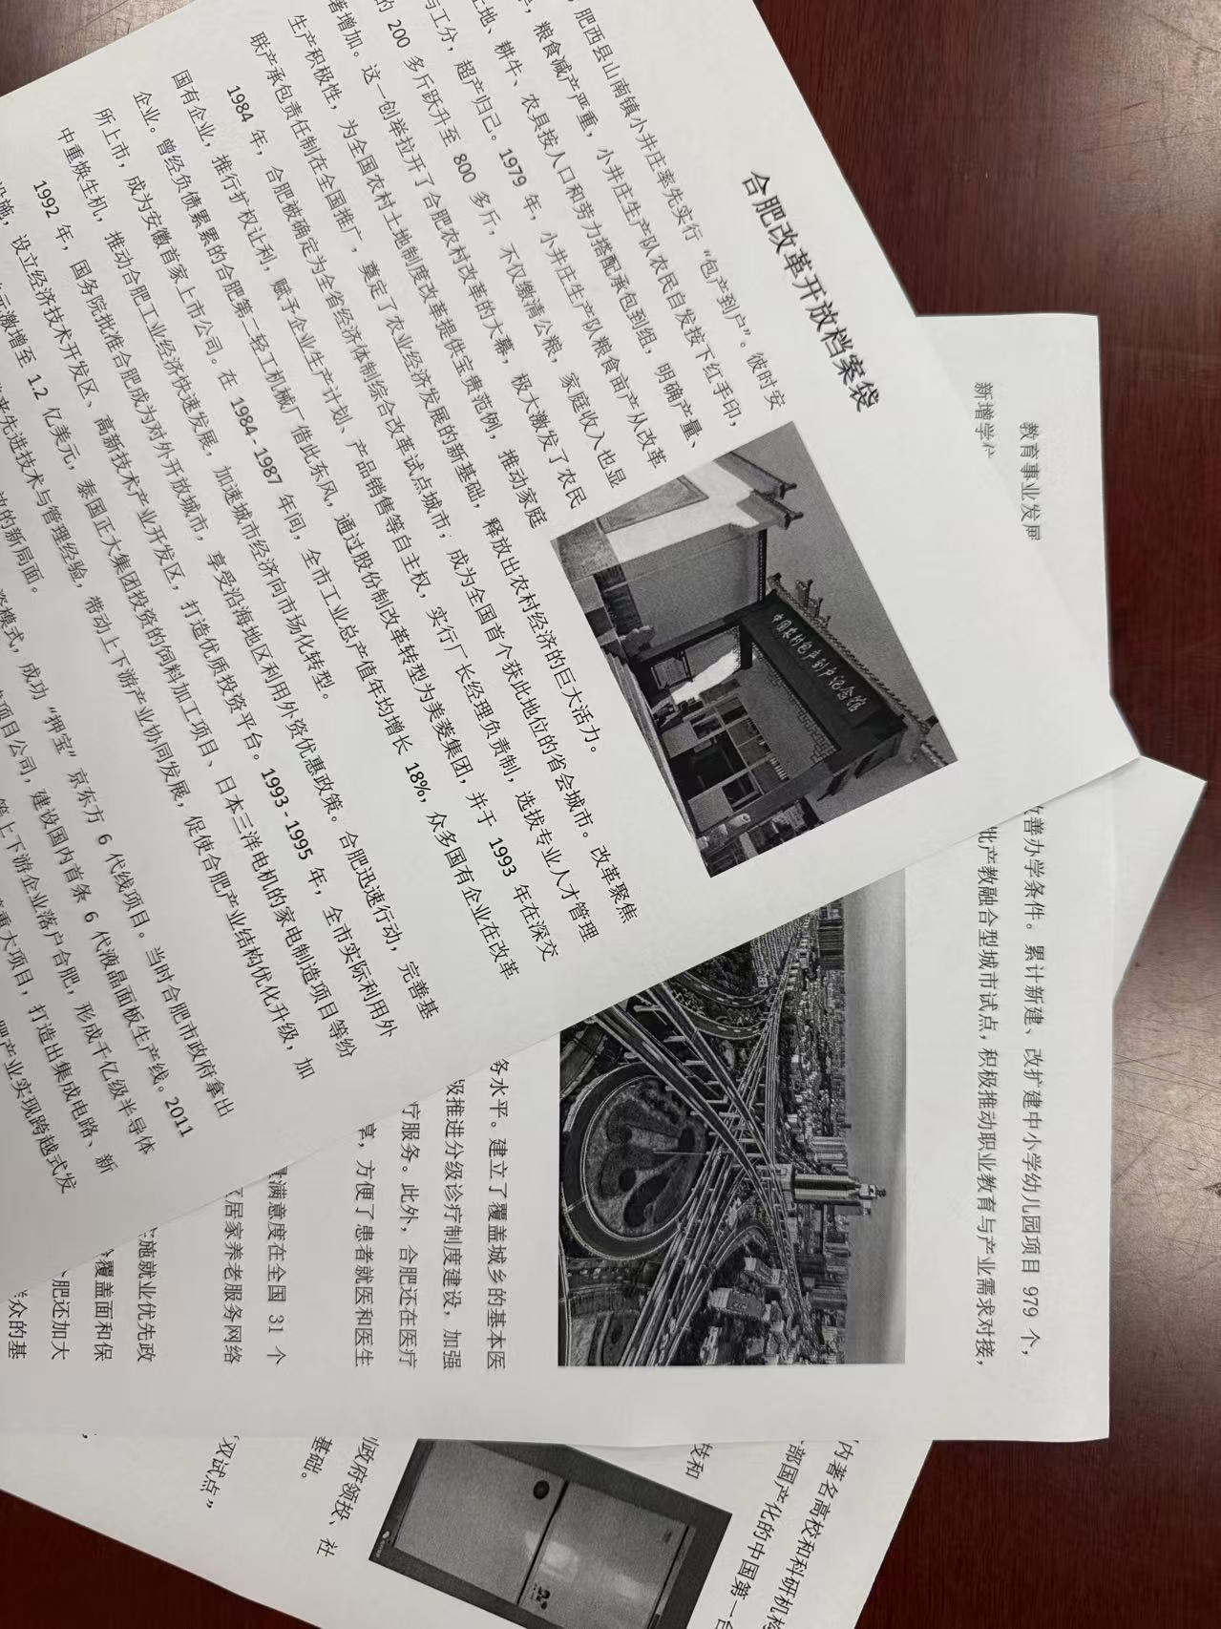
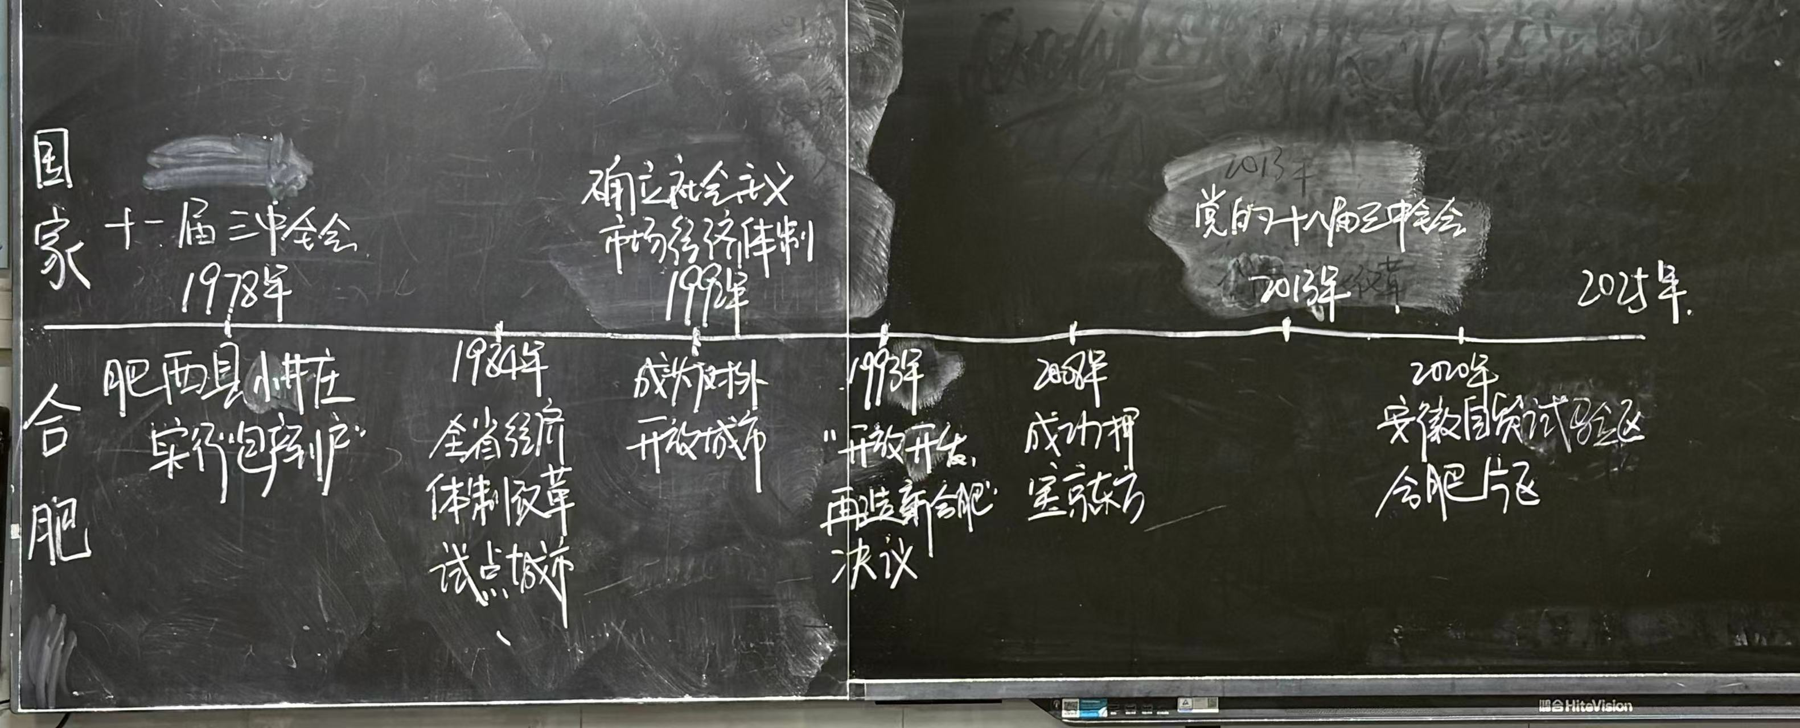
子议题一：伟大变革中的合肥——忆往昔 赞辉煌
二、活动驱动下的课程推进
学习任务1：
（1）选取代表，分享课前制作的合肥改革开放档案袋的内容。
（2）利用时间轴梳理国家与合肥的改革开放的历史进程。
课前任务
导入
子议题一
子议题二
子议题三
小结
课后作业
Notes:
在“子议题一：伟大变革中的合肥——忆往昔 赞辉煌”中，教师组织学生分享课前制作的档案袋，然后让学生利用时间轴，从国家与合肥两个角度梳理改革开放的历史进程，

Slide 14
子议题一：伟大变革中的合肥——忆往昔 赞辉煌
二、活动驱动下的课程推进
学习小结1：改革开放的历程
（1）1978年，党的十一届三中全会开启了改革开放的历史征程。
（2）从农村到城市，从试点到推广，从经济体制改革到全面深化改革，改革开放成为当代中国最显著的特征、最壮丽的气象。
课前任务
导入
子议题一
子议题二
子议题三
小结
课后作业
Notes:
然后进行学习小结。

Slide 15
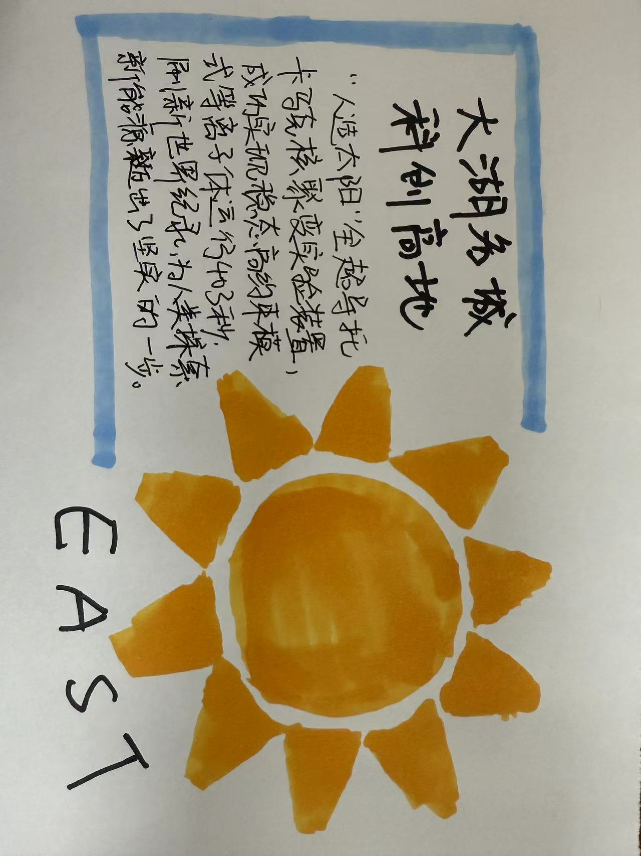
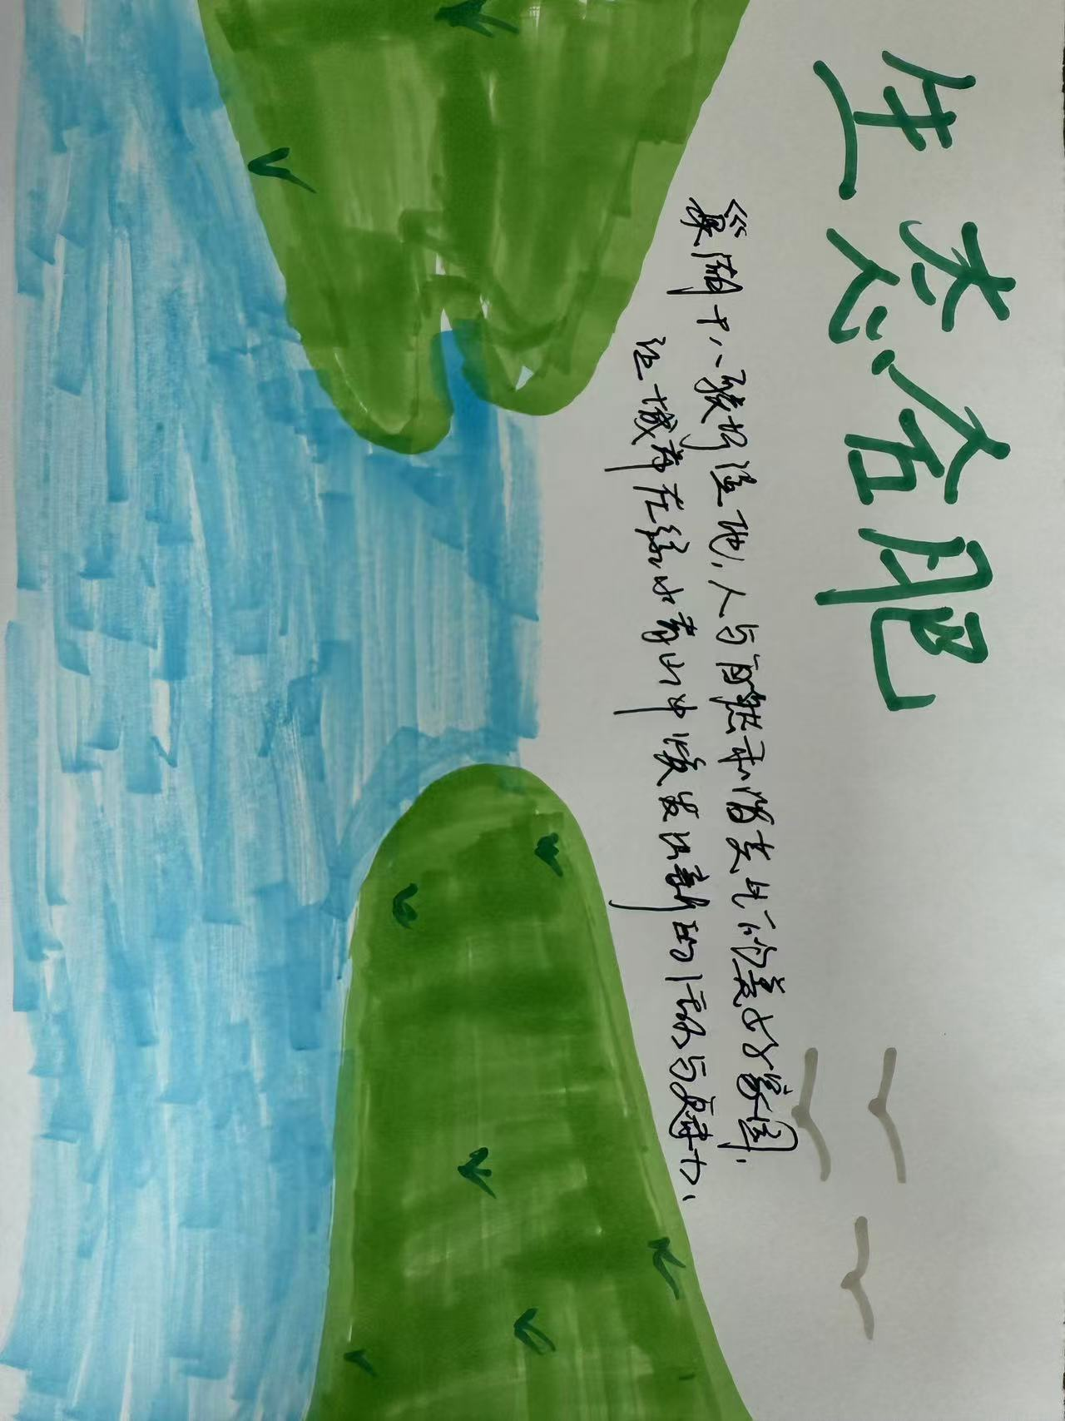
子议题一：伟大变革中的合肥——忆往昔 赞辉煌
二、活动驱动下的课程推进
学习任务2:
全班分为“科创经济组”“共治民主组”“明镜法治组”“魅力文化组”“温情民生组”和“绿色生态组”，选取合肥发展中的代表性成就，制作合肥城市名片，合作讨论3分钟。
课前任务
导入
子议题一
子议题二
子议题三
小结
课后作业
Notes:
改革开放为中国的发展插上了腾飞的翅膀，合肥也发生了翻天覆地的变化。由此引出本环节的第二个学习任务——制作合肥城市名片。全班分科创经济组，共治民主组，明镜法治组等6个大组，小组合作讨论3分钟，选取合肥发展中的代表性成就，设计合肥城市名片。设计完成后，各组展示作品并阐述设计意图，

Slide 16
子议题一：伟大变革中的合肥——忆往昔 赞辉煌
二、活动驱动下的课程推进
学习小结2：改革开放取得的成就
今天的中国，经济实力、科技实力、综合国力不断跃上新台阶，生态环境明显改善，对外开放持续扩大，人民生活水平显著提高，文化事业和文化产业繁荣发展，国防和军队建设水平大幅提升，国家安全全面加强，社会保持和谐稳定，社会主义中国以更加雄伟的身姿屹立于世界东方。
课前任务
导入
子议题一
子议题二
子议题三
小结
课后作业
Notes:
由此总结“改革开放取得的成就”。

Slide 17
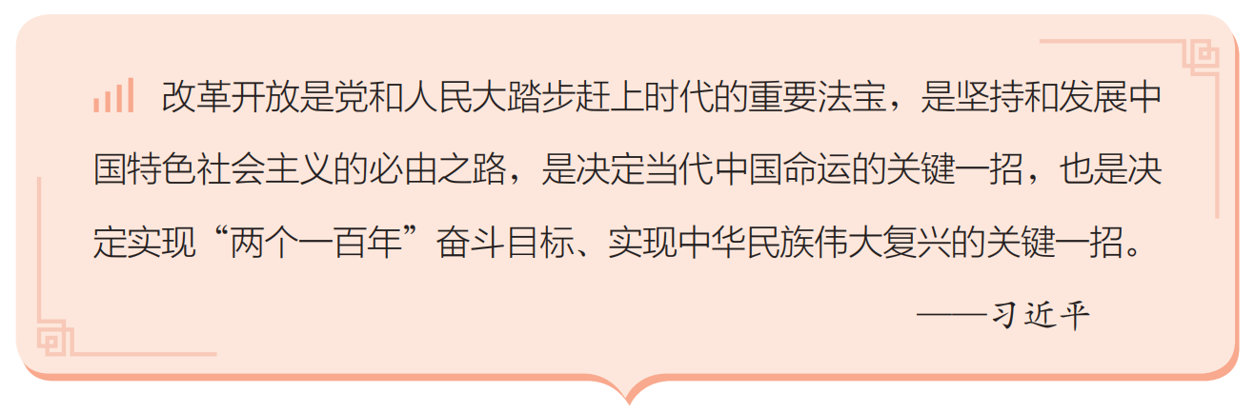
子议题一：伟大变革中的合肥——忆往昔 赞辉煌
二、活动驱动下的课程推进
学习追问:
思考：改革开放对中国的发展有何价值？
课前任务
导入
子议题一
子议题二
子议题三
小结
课后作业
Notes:
然后询问学生，改革开放对中国的发展有何价值？学生的回答有“改革开放促进中国的发展，让人民的生活更幸福”等。最后，教师结合习近平总书记的重要讲话，

Slide 18
子议题一：伟大变革中的合肥——忆往昔 赞辉煌
二、活动驱动下的课程推进
学习小结3：改革开放的意义
（1）改革开放是决定当代中国命运的关键一招。
（2）改革开放是我们党的一次伟大觉醒，孕育了我们党从理论到实践的伟大创造。
设计意图：以合肥发展为具象载体，学科融合，协同育人，助力学生在多元视角中深化对改革开放的认识，落实政治认同核心素养。
课前任务
导入
子议题一
子议题二
子议题三
小结
课后作业
Notes:
在师生对话中进行学习小结，阐明“改革开放是决定当代中国命运的关键一招”。
设计意图为以合肥发展为具象载体，深度融合思政教育、语文学科语言表达、历史探究与艺术美育等学科要素，比如在梳理改革开放历史进程时，学生需要借助历史学科的时间脉络梳理能力，运用语文的叙事表达技巧分享学习成果；设计城市名片时中，学生需要将发展成就的相关素材转化为兼具视觉美感与文化内涵的作品，运用思政学科的能力进行价值分析。从而达到学科融合，协同育人的作用，助力学生在多元视角中深化对改革开放的认识，落实政治认同核心素养。

Slide 19
二、活动驱动下的课程推进
子议题二：破浪攻坚中的合肥——看今朝 寻突破
学习任务：
（1）全班分为“发言人组”和“记者组”，小组合作讨论3分钟，然后模拟合肥市深改委新闻发布会。
（2）请你作为“特约评论员”进行点评。
新建102所中小学仍集中在主城区，乡村学校“小而弱”问题如何破解？
优化城乡学校布局，强化师资双向流动，推动智慧课堂建设等
十八联圩湿地的周边农业、旅游业开发是否会对生态保护产生压力？如何平衡？
发展绿色农业，控制游客数量，构建智慧监测体系​等
课前任务
导入
子议题一
子议题二
子议题三
小结
课后作业
Notes:
随着改革进入攻坚期和深水区，面临的暗礁、潜流、漩涡也越来越多，中国的发展应何去何从？在“子议题二：破浪攻坚中的合肥——看今朝 寻突破”中，教师组织学生模拟合肥市深改委新闻发布会，全班分为发言人组和记者组。在小组合作讨论时，教师可以引导学生借助深度求索，豆包等工具完成任务。讨论结束后，记者组围绕合肥改革开放进程中的现实问题发起提问，比如“城乡教育资源差距”“经济发展与生态环节保护”等，发言人组针对问题及时作答。活动结束后，邀请学生作为“特约评论员”，对同学的提问与回答质量进行点评。

Slide 20
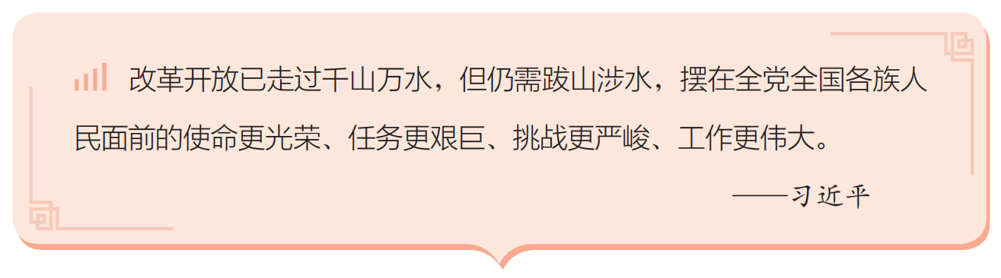
子议题二：破浪攻坚中的合肥——看今朝 寻突破
二、活动驱动下的课程推进
2013年，党的十八届三中全会对全面深化改革作出总部署、总动员。
2024年，党的二十届三中全会通过了《中共中央关于进一步全面深化改革、推进中国式现代化的决定》。
课前任务
导入
子议题一
子议题二
子议题三
小结
课后作业
Notes:
最后，教师结合党的十八届三中全会的战略安排、党的二十届三中全会通过的《决定》和习近平总书记的重要讲话进行学习小结，揭示“改革只有进行时，没有完成时”的道理。

Slide 21
二、活动驱动下的课程推进
子议题二：破浪攻坚中的合肥——看今朝 寻突破
学习小结：全面深化改革的必要性和做法
1.必要性：改革开放中的矛盾就只能用改革开放的办法来解决。中国要前进，就要全面深化改革，别无他途。
2.做法：与时俱进、不断前进，将改革开放进行到底。
设计意图：通过体验式教学，让学生从“改革见证者”转变为“改革参与者”，培育政治认同与责任意识。
课前任务
导入
子议题一
子议题二
子议题三
小结
课后作业
Notes:
本环节的设计意图为，通过体验式教学，促进知识的内化建构，激发内在学习动机，形成高级情感，实现深度学习。学生通过角色扮演，体验政策制定与舆论监督双重视角，模拟真实现场，一方面，锻炼学生信息整合、精准表达与临场应变能力，另一方面，在问答交锋中，学生直观感受改革实践中的矛盾挑战，突破对改革的简单认知，理解“解决问题—产生新问题—再改革”的逻辑，从“改革见证者”转变为“改革参与者”，培育政治认同与责任意识。

Slide 22
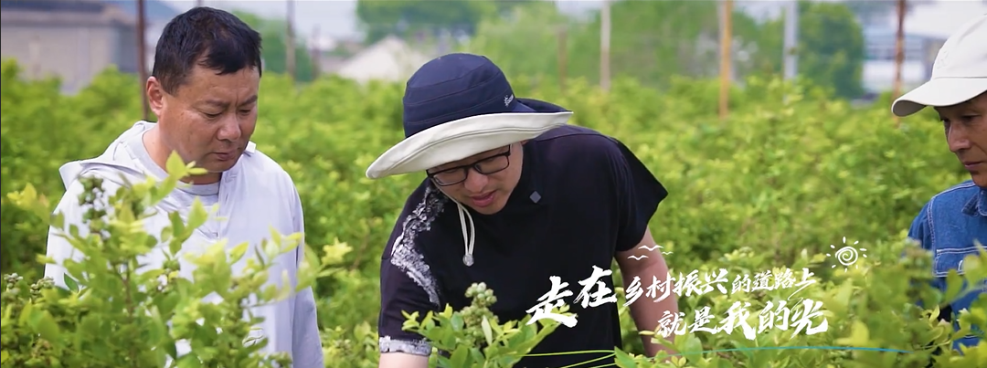

二、活动驱动下的课程推进
子议题三：奋进逐梦中的合肥——谋未来 铸新篇
学习情境：视频《合肥青年 追光而行》
学习任务：
（1）思考：追光而行的合肥青年们让你有何触动？
（2）请你从“目标设定”和“行动计划”角度撰写生涯规划书，时间为3分钟。
课前任务
导入
子议题一
子议题二
子议题三
小结
课后作业
Notes:
全面深化改革需要青年的力量。在“子议题三：奋进逐梦中的合肥——谋未来 铸新篇”中，以视频《合肥青年 追光而行》为情感锚点，呈现合肥青年在乡村振兴、教育事业等领域的奋斗群像，引导学生思考“追光而行的合肥青年们让你有何触动？”搭建起家乡发展与个人成长的情感联结桥梁，

Slide 23

子议题三：奋进逐梦中的合肥——谋未来 铸新篇
二、活动驱动下的课程推进
生涯规划书
目标设定：成为人工智能工程师，用科技力量推动国家智能化发展。
行动计划：学好数学、物理，学习编程，上大学时选择人工智能专业，积极参加科研项目。
设计意图：引导学生以实际行动为全面深化改革添砖加瓦，在服务国家发展大局中成就人生价值。
课前任务
导入
子议题一
子议题二
子议题三
小结
课后作业
Notes:
然后让学生撰写生涯规划书并进行分享，并借助人工智能技术生成梦想职业照，将学生的梦想具像化。设计意图：思政课教学要让学生“真学真懂真信真用”。以青年榜样在全面深化改革浪潮中的奋斗故事，引导学生认识到自身发展与时代使命的紧密联系，激发情感共鸣与价值共振。然后通过撰写生涯规划书和生成梦想职业照，让学生将感性触动升华为实际行动，鼓励他们将 “小我” 融入“大我”，以实际行动为全面深化改革添砖加瓦，在服务国家发展大局中成就人生价值。

Slide 24
二、活动驱动下的课程推进
师生共同吟诵诗歌《庐州新章》
巢湖潮涌千帆竞，科创扬帆破浪行。
敢为人先启深耕，新城广厦写公平。
四十七载磨一剑，改革只有进行时。
青春接力星河梦，星火燎原耀庐州。
设计意图：凝聚情感共鸣，升华价值认同，在诗意表达中厚植家国情怀。
课前任务
导入
子议题一
子议题二
子议题三
小结
课后作业
Notes:
小结环节为，师生在音乐声中，共同吟诵《庐州新章》。
设计意图为凝聚情感共鸣，升华价值认同，在诗意表达中厚植家国情怀。

Slide 25
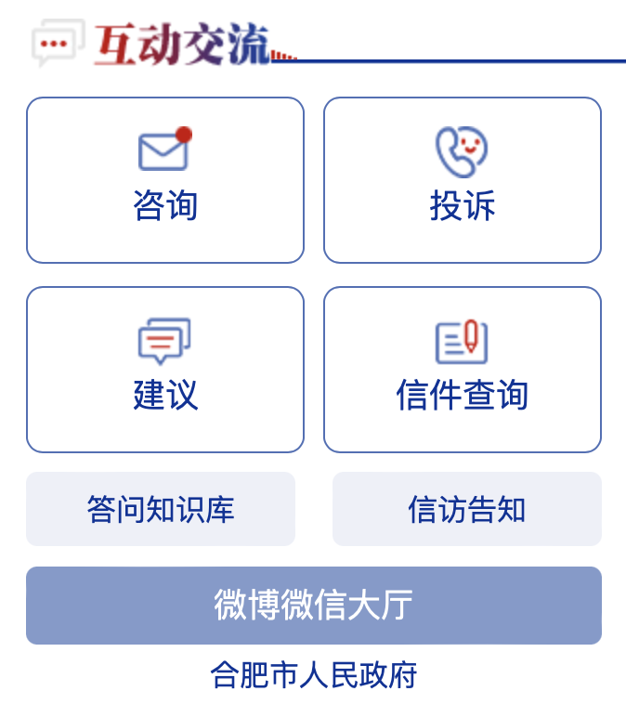
二、活动驱动下的课程推进
撰写《致合肥市长的一封信——我的改革建议书》，上传到“12345（民声呼应）网上受理大厅”。
设计意图：引导学生将课堂所学转化为关注家乡发展、参与改革进程的实践行动，增强责任感与使命感。
课前任务
导入
子议题一
子议题二
子议题三
小结
课后作业
Notes:
课后作业为撰写《致合肥市长的一封信——我的改革建议书》，上传到“12345（民声呼应）网上受理大厅”。
设计意图为思政课要做到理论性和实践性的统一，通过撰写改革建议书，引导学生将课堂所学转化为关注家乡发展、参与改革进程的实践行动，增强责任感与使命感，实现思政教育知行合一的育人目标。

Slide 26
二、活动驱动下的课程推进
“ 涉险滩” 与 “ 啃硬骨头”
改 革
开 放
历 程
必要性
成 就
做法
意 义
Notes:
本课的板书设计如下

Slide 27
二、活动驱动下的课程推进
政治认同
责任意识
青少年责任担当
实践性
分析全面深化改革
的原因与做法
迁移性
解析改革开放的意义
知、情、意、行
理解性
梳理改革开放历程
基础性
Notes:
本课以“潮起江淮‘肥’跃新天”为主议题，以合肥的改革开放为素材创设情境，从基础性“梳理改革开放历程”，到理解性“解析改革开放的意义”，再到迁移性“分析全面深化改革的原因与做法”，最终落脚于实践性“青少年的责任担当”，形成“知—情—意—行”的完整闭环。

Slide 28
三、多元反馈下的课程优化
教学评价
评价环节 |  | 评价内容 |  |  | 自评 | 组评 | 师评
课堂参与 |  | 主动思考探究，积极回答问题
 |  | 组内分工合理，小组高效合作，组员积极主动
实践 能力 | 制作并展示合肥改革开放档案袋 | 档案袋制作 | 资料来源权威，按照时间线和领域合理有序分类
 |  | 展示效果 | 自信大方，表达流利
 | 设计与展示 合肥城市名片 | 内容质量 | 排版美观，图文并茂，具有创意性
 |  | 展示效果 | 自信大方，表达流利
 | 模拟新闻发布会 | 问答质量 | 记者组 | 聚焦现实问题，具有批判性思维
 |  |  | 发言人组 | 回答逻辑清晰，措辞专业
 | 撰写生涯规划书 | 目标设定 | 合理清晰，将短期目标和长期目标相结合
 |  | 行动计划 | 切实可行，能体现回报家乡、报效祖国的思想
素养达成 |  | 政治认同 | 认同全面深化改革，热爱祖国
 |  | 责任意识 | 关心国家发展，具有责任感和使命感
评价等级：A. 优秀 B. 良好 C. 合格
Notes:
第三部分多元反馈下的课程优化将围绕“教学评价”和“教学反思”进行阐述。本课程的评价环节以核心素养为导向，构建了立体化的过程性评价体系。紧密围绕学生在课堂学习中实践性、体验性等突出特点，从课堂参与、实践能力与素养达成度三个维度，对四大学习任务实施全过程评价。
评价过程总中，注重多主体协同，设置自评、组评、师评多元主体，通过多角度反馈形成评价合力，以评促学、以评促教，助力学生核心素养的提升与课堂教学的持续优化。

Slide 29
三、多元反馈下的课程优化
教学反思
教学亮点
1.深度挖掘本土资源。
2.采用跨学科实践与体验式学习。
改进之处
1.人工智能赋能课堂的具体方式需进一步探索。
2.评价环节的实施需进一步优化。
Notes:
本课的亮点为，深度挖掘本土资源，以 “合肥的改革开放历程” 为具象载体，将 “全面深化改革” 的宏大主题转化为学生可触摸、可感知的家乡故事。采用跨学科实践与体验式学习的协同创新，培养学生思辨能力与合作精神，使得核心素养落地思政课堂。
但是，人工智能赋能课堂的具体方式仍需进一步探索，评价量表的设计与实施仍需进一步优化。

Slide 30
谢 谢
Notes:
以上是本次说课的全部内容，谢谢大家！

